Slide 1
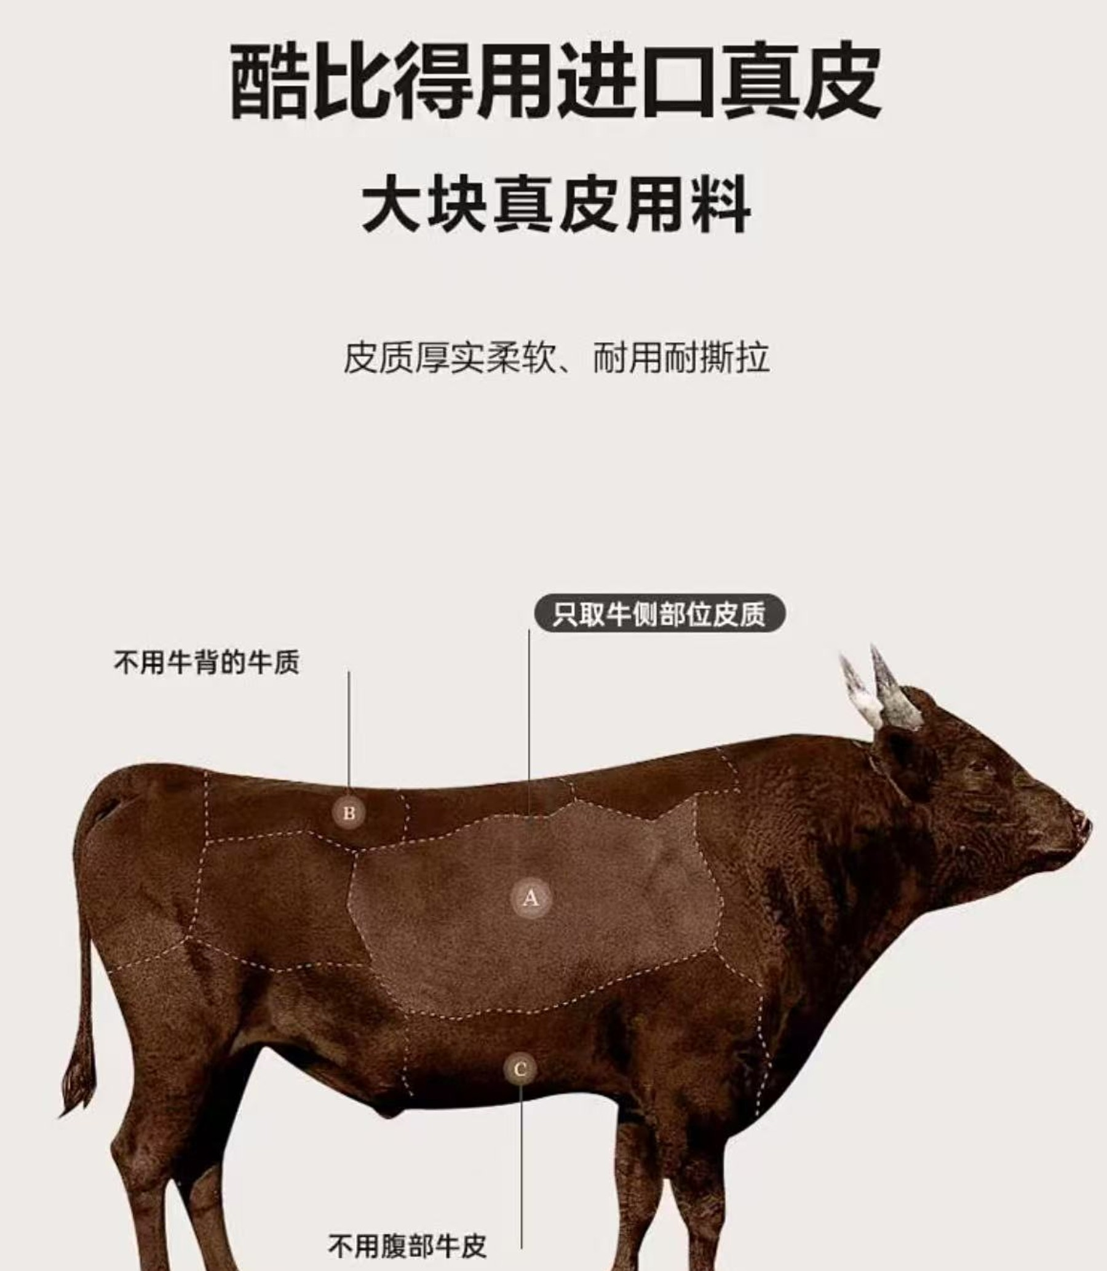
好风景 7S｜品牌对比与好风景核心优势
产品知识完整整理版｜适用于线上与门店培训
设计 · 材质 · 结构 · 功能 · 客群 · 销售表达

Slide 2
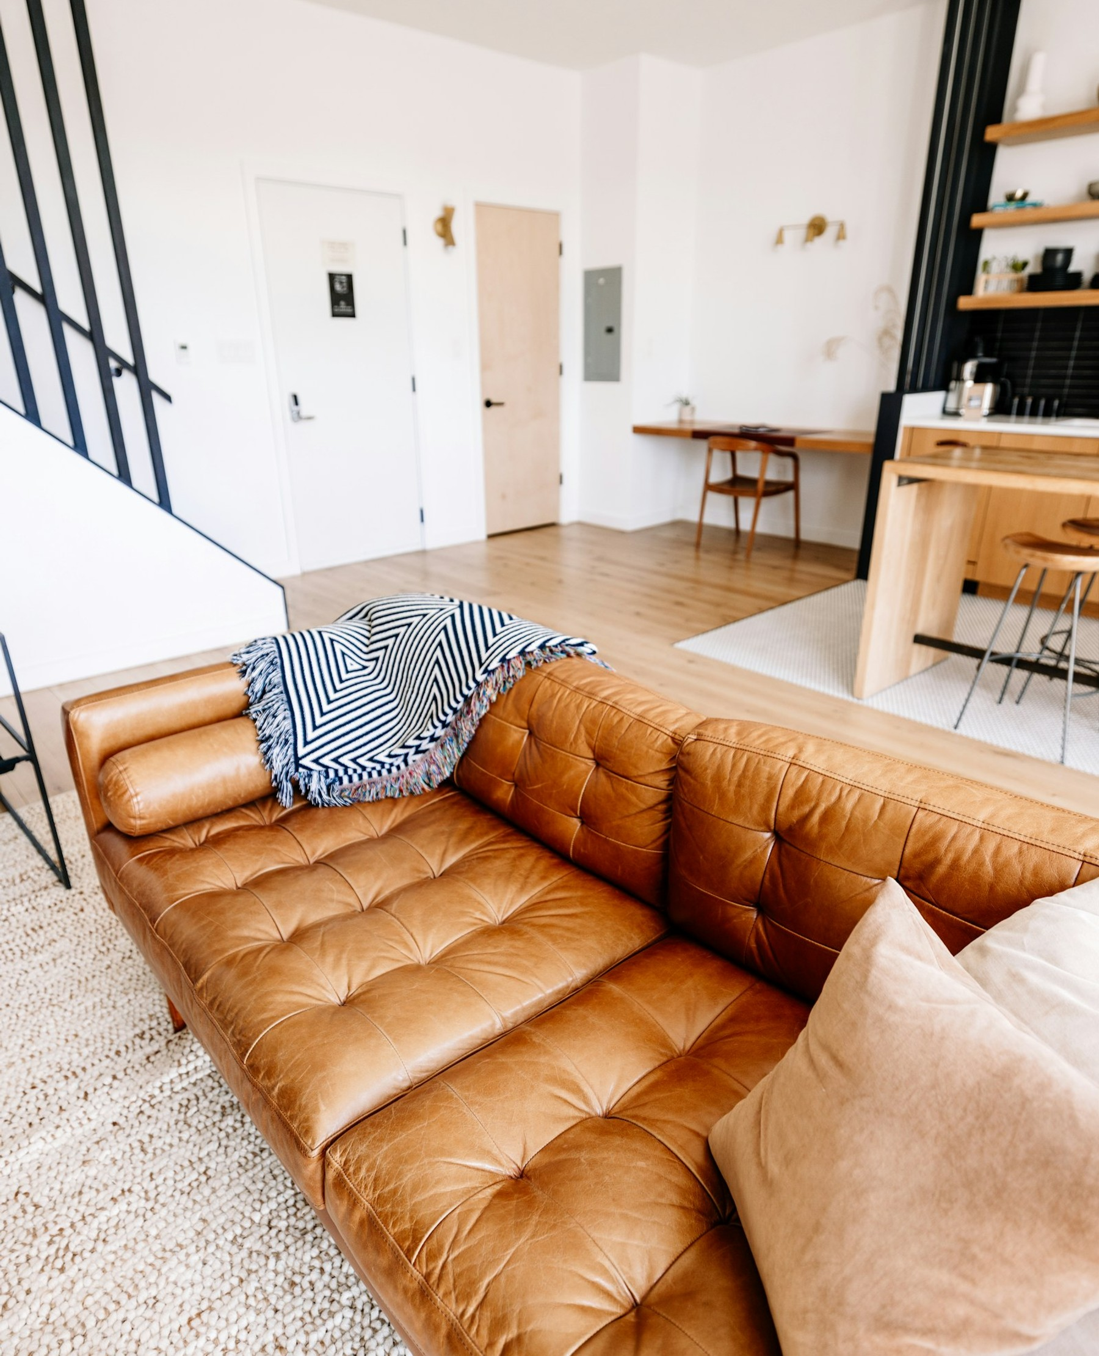
品牌对比与好风景核心优势
近小万元沙发是怎么样的？
Notes:
近小万元沙发是怎么样的？

Slide 3
品牌对比与好风景核心优势
某友沙发
绷带数量只有3根
绷带位置偏差 受力不均衡 容易塌陷
弹簧未经过防锈处理
有底布
某华士沙发
KNOWLEDGE MAP
01
绷带数量只有3根
02
绷带位置偏差 受力不均衡 容易塌…
03
弹簧未经过防锈处理
04
有底布
用结构化信息代替重复装饰图片
学习提示｜先说结论，再用事实证明，最后连接顾客需求。
Notes:
某友沙发
绷带数量只有3根
绷带位置偏差 受力不均衡 容易塌陷
弹簧未经过防锈处理
有底布
某华士沙发
弹簧未经过防锈抛光处理
普通精簧
内部框架没有绷带
沙发有底布
没有实木方 全是胶合板
大品牌，不一定都是好货

Slide 4
品牌对比与好风景核心优势
好风景是怎么撑起家具最后的脊梁的
网上购买的一线大牌
%全是头层牛皮
KNOWLEDGE MAP
01
网上购买的一线大牌
02
%全是头层牛皮
用结构化信息代替重复装饰图片
学习提示｜先说结论，再用事实证明，最后连接顾客需求。
Notes:
好风景是怎么撑起家具最后的脊梁的
网上购买的一线大牌
100%全是头层牛皮

Slide 5
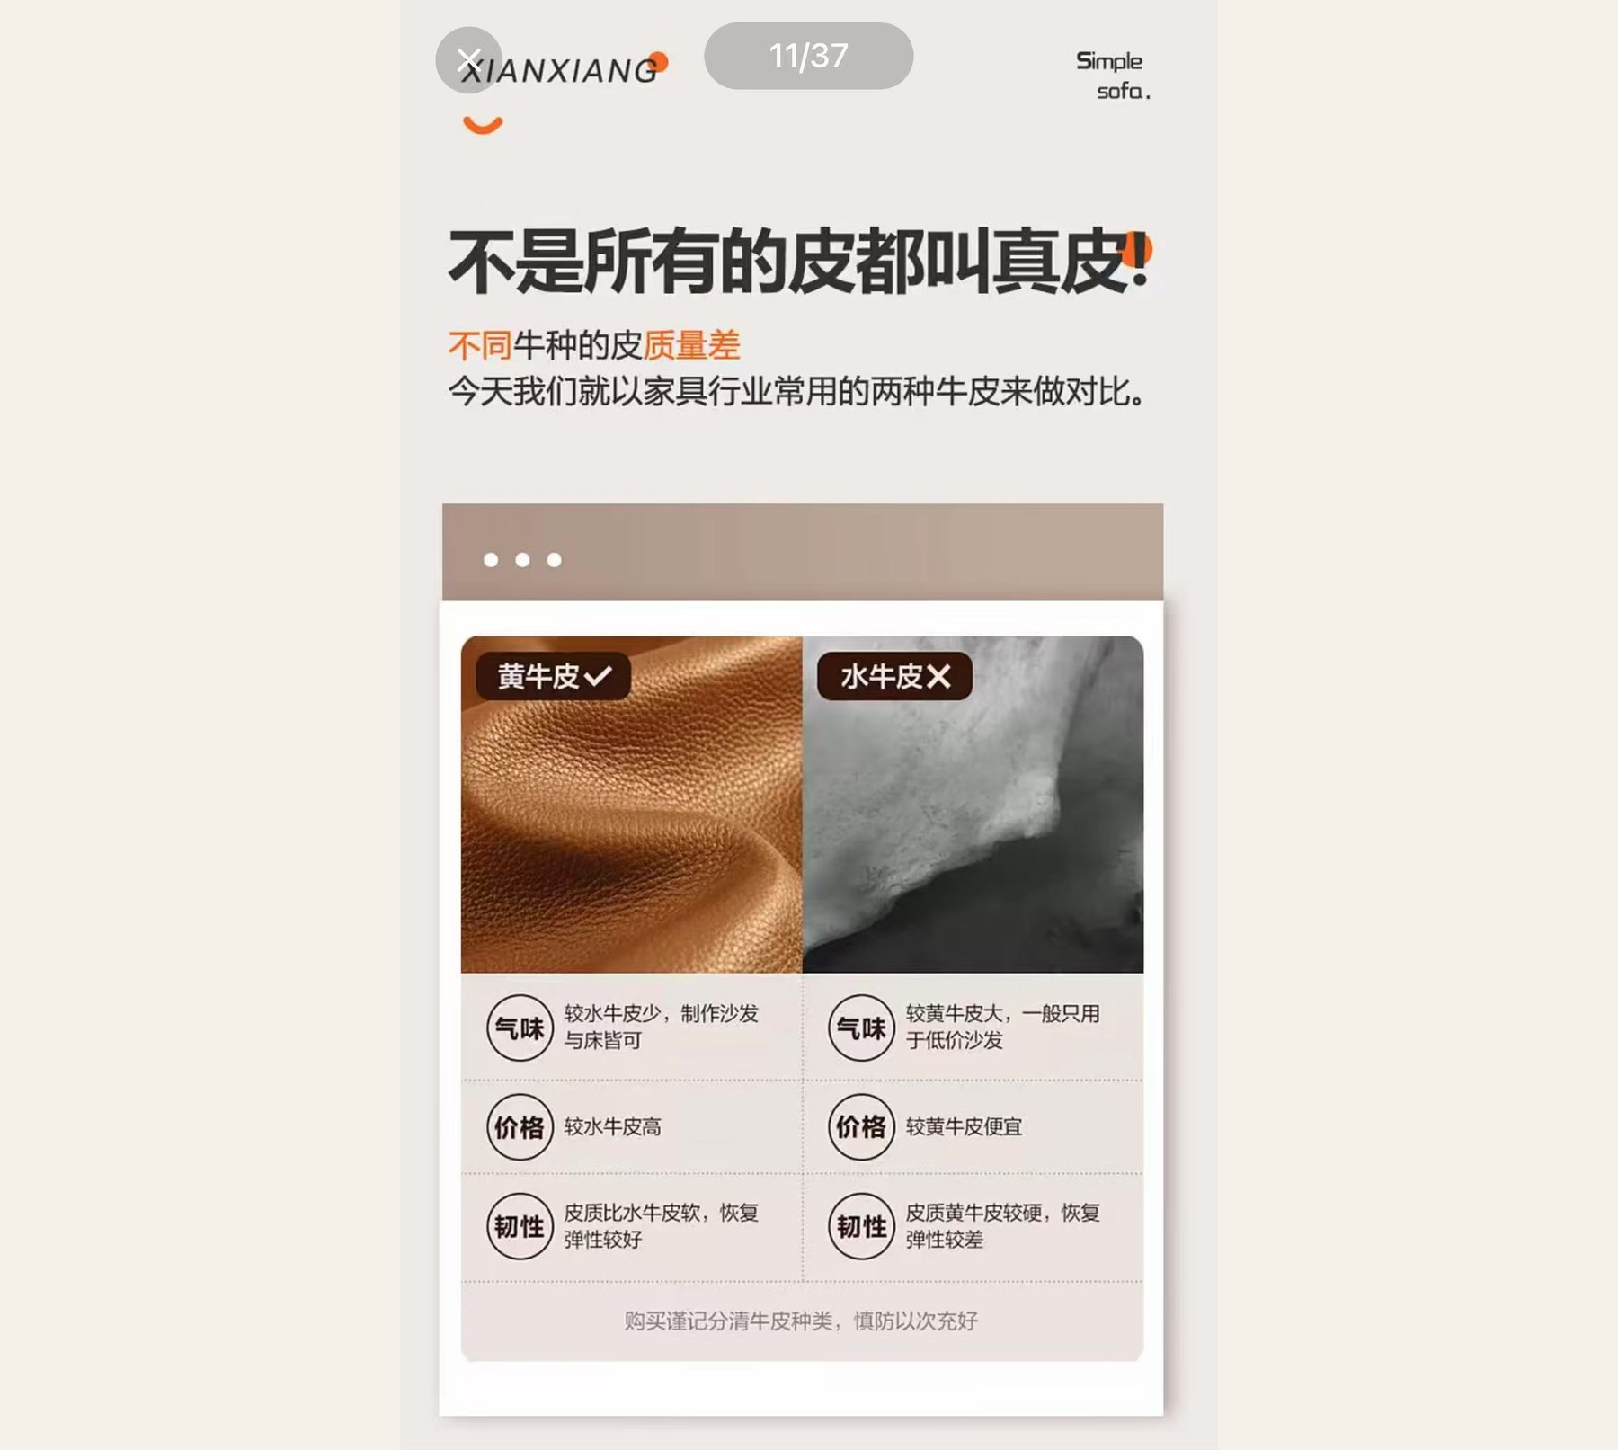
品牌对比与好风景核心优势
品牌对比与好风景核心优势
学习提示｜先说结论，再用事实证明，最后连接顾客需求。
产品与知识配图

Slide 6
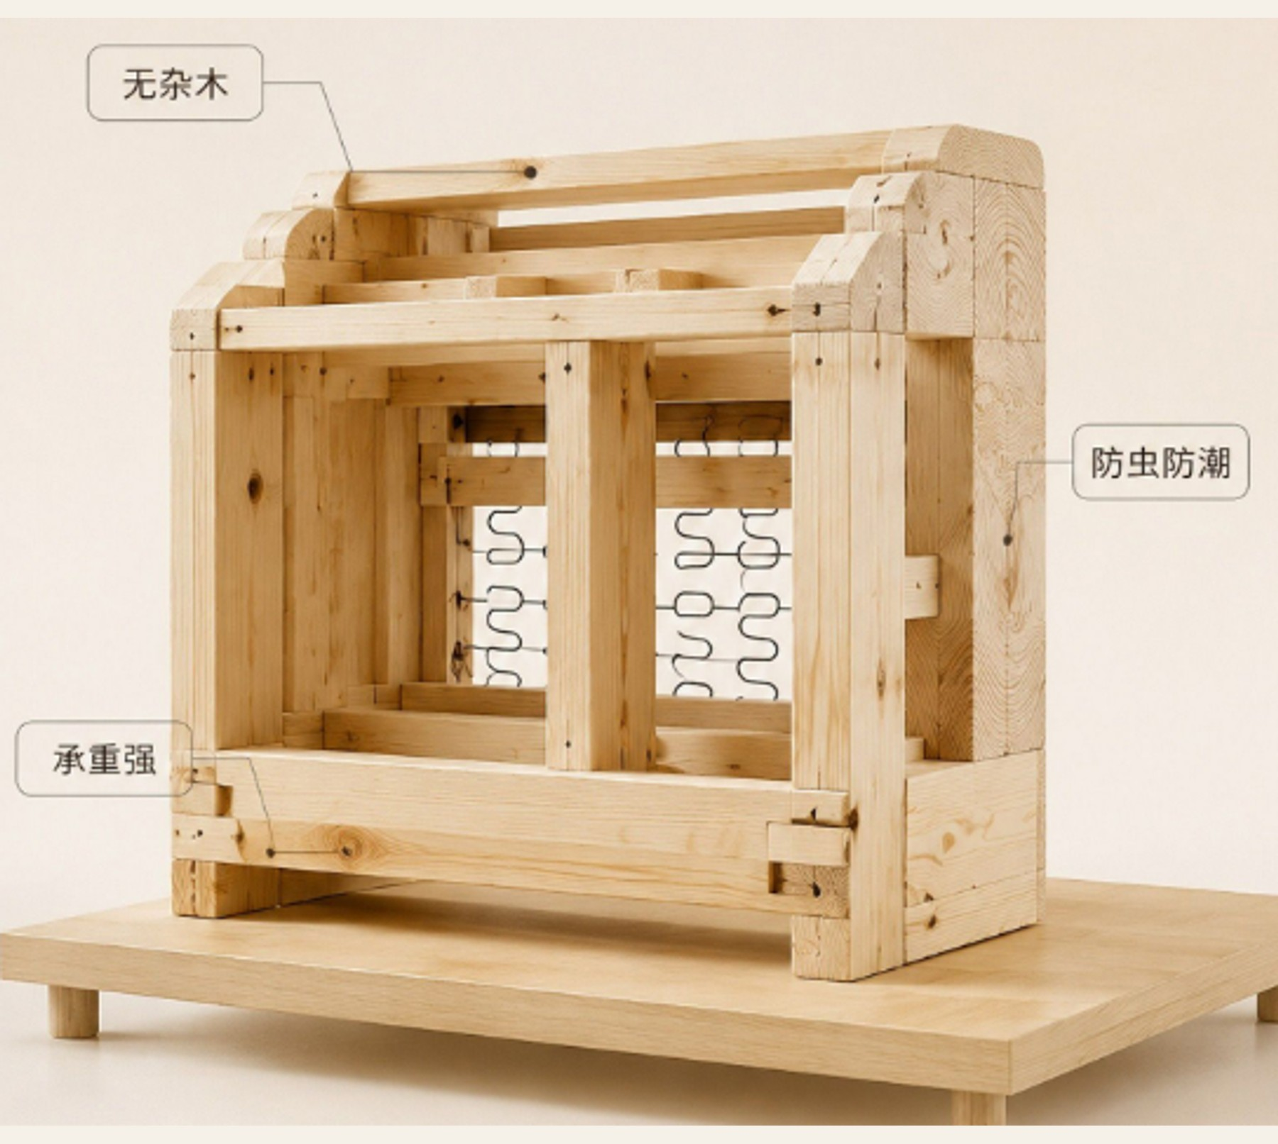
品牌对比与好风景核心优势
网络曝光，原形毕露
%全是PU/pvc人造合成革
品牌内核对比
品牌定位与战略差异
品牌内核是企业立足的根本，决定了产品研发的方向与市场竞争的底层逻辑。本章节将深度剖析…
学习提示｜先说结论，再用事实证明，最后连接顾客需求。
产品与知识配图
Notes:
网络曝光，原形毕露
100%全是PU/pvc人造合成革
品牌内核对比
品牌定位与战略差异
品牌内核是企业立足的根本，决定了产品研发的方向与市场竞争的底层逻辑。本章节将深度剖析顾家、全友、好风景三大品牌在定位与战略上的核心区别，探究其如何影响各自在皮沙发赛道的表现与未来潜力。
7.2013
现在，我们进入第一个部分：品牌内核对比。品牌内核是一个企业的灵魂，它决定了品牌的发展方向和市场策略。我们将分析顾家、全友和好风景这三个品牌，看看它们各自的品牌定位和战略有何不同，以及这些差异如何影响它们在皮沙发这一品类上的表现。
‹#›

Slide 7
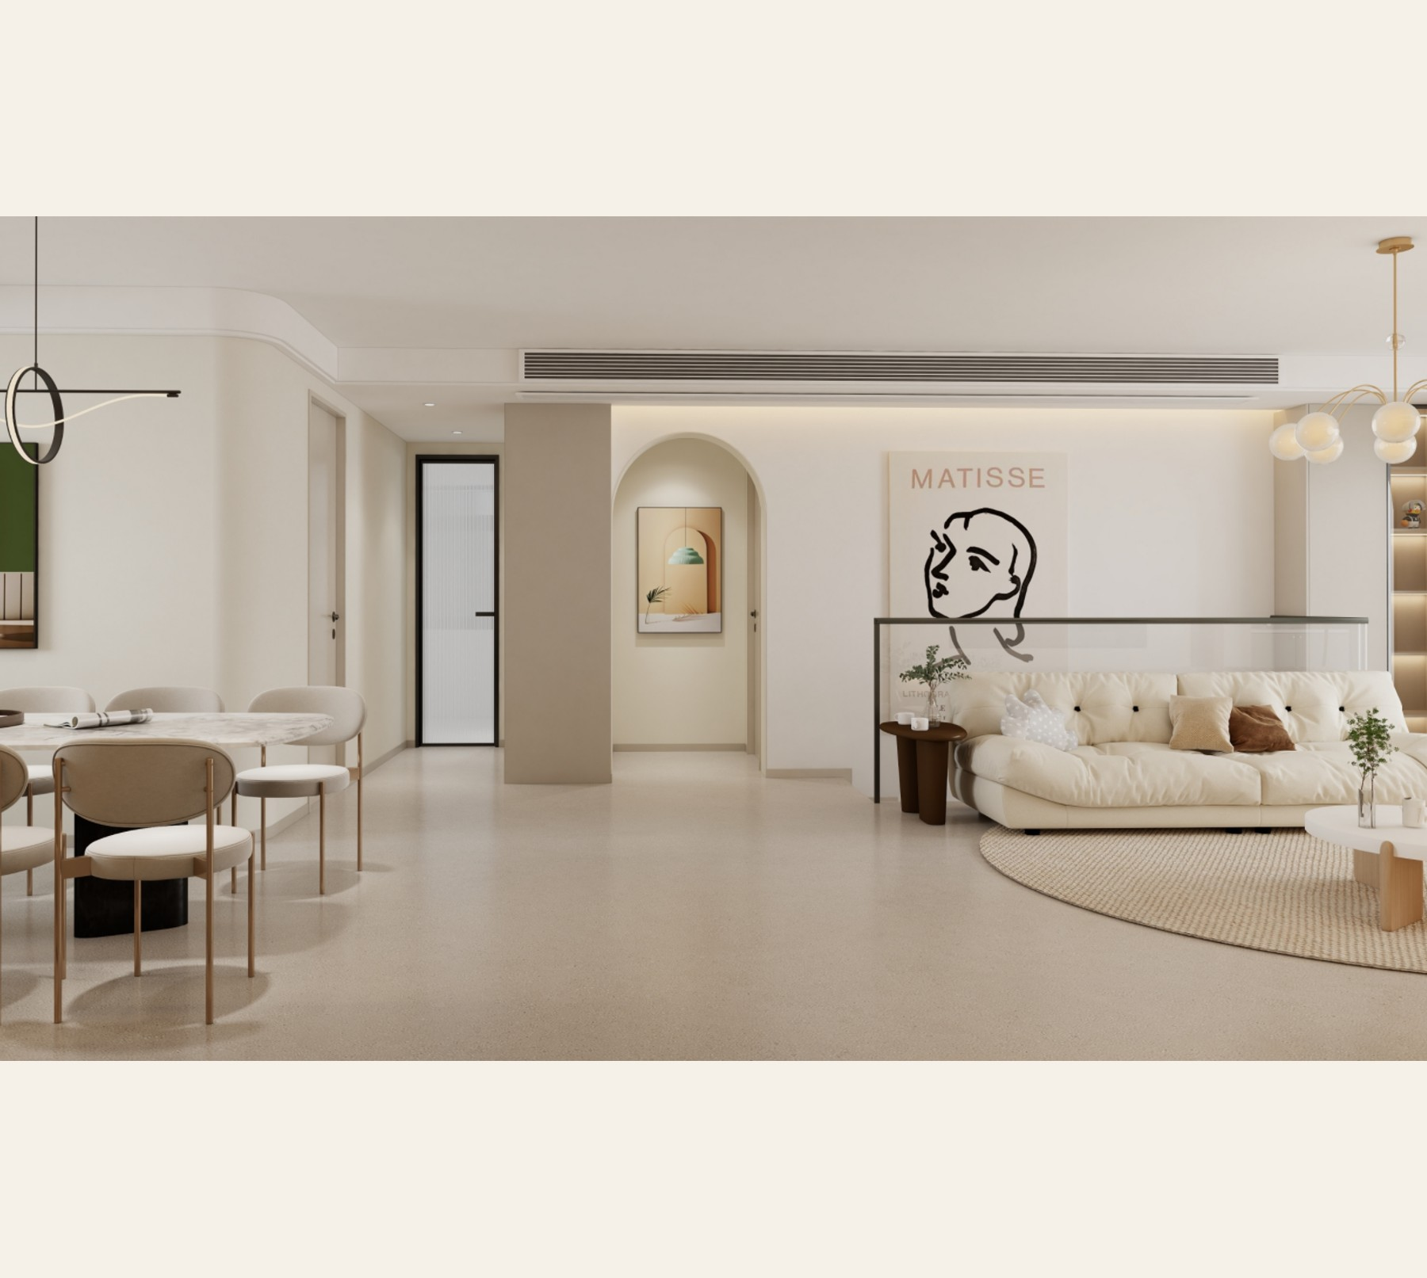
品牌对比与好风景核心优势
品牌内核：战略定位决定市场赛道
*家家居
*友家居
好风景家居
▍核心定位：
都市大众软体专家
学习提示｜先说结论，再用事实证明，最后连接顾客需求。
产品与知识配图
Notes:
品牌内核：战略定位决定市场赛道
01 / *家家居
02 / *友家居
03 / 好风景家居
▍核心定位：
都市大众软体专家
聚焦软体单品专业化，以大众化流量打法和功能化卖点实现市场渗透。
▍核心定位：
高性价比大众成品家具
国民平价家具标杆，依托规模化生产实现走量，主打全品类广泛铺货策略。
▍核心定位：
年轻人的全屋方案交付专家
打破品类边界，坚持空间优先原则，专注软硬一体化的整家交付服务。
▍竞争优势：
全国品牌曝光度高，消费者对沙发单品认知极强，具备强大的单品心智护城河。
▍竞争优势：
价格亲民且下沉能力强，线下渠道网点密集，覆盖各级城市与乡镇市场。
▍竞争优势：
紧跟LDK一体化主流趋势，将皮沙发融入整体美学，提供一站式风格解决方案。
▍明显局限：
大家居整合能力弱，各品类体系割裂，难以打造客餐厅一体化的整体空间方案。
▍明显局限：
成本导向下皮沙发仅为配套补充，非战略核心，缺乏对空间美学的深度思考与研发。
▍核心差异化：
具备天然大家居协同优势，完美匹配年轻一代对“整体感”家装的迫切需求。
7.2013
首先看品牌内核。顾家家居定位是“都市大众软体专家”，强于沙发单品的专业化和大众化营销，但在整家配套上有所欠缺。全友家居则主打“高性价比大众成品家具”，依靠规模化走量，皮沙发更多是配套角色，而非战略核心。而好风景家居的定位是“年轻人的全屋方案交付专家”，核心是“空间优先，软硬一体”。这意味着好风景卖的不仅仅是一张沙发，而是一整套客厅的美学解决方案，这恰好顺应了当前LDK一体化的装修趋势，是顾家的单品思维和全友的走量思维所不具备的天然优势。
‹#›
好风景优势：从“卖单品”到“卖空间”
核心逻辑转变
好风景的皮沙发不是孤立的家具单品，而是依托当下LDK客餐厨一体化的主流户型趋势，将皮沙发融入整家软装体系中，完成从单一产品销售到整体空间方案输出的跨越。
一站式软装落地能力
风格高度统一
沙发、餐台、柜体等全品类同系开发，解决用户搭配焦虑。
空间深度协同
打通单品与空间边界，提供客厅乃至全屋的统一美学答案。
好风景打造的LDK一体化样板间实景，展示了沙发、餐区与背景柜在色彩、材质上的高度统一，体现“卖空间”的落地实力。
精准踩中LDK户型趋势：当下新房主流的大通厅设计，拒绝割裂的“拼凑式”装修。好风景以整体软装能力完美适配市场刚需，构建差异化壁垒。
7.2013
好风景的核心优势在于其从“卖单品”到“卖空间”的逻辑转变。我们不仅仅是在销售一张皮沙发，而是在提供一个完整的、风格统一的客厅解决方案。
当消费者面对一个LDK大通厅时，他们最头疼的就是如何让沙发、餐桌、茶几等家具和谐共处。好风景凭借其大家居的研发和生产能力，能够提供一站式的软装落地服务，确保所有家具在风格、色彩和材质上都完美匹配。
这种能力，是专注于单品的顾家和尚且在成本控制上做文章的全友所难以企及的。
‹#›

Slide 8
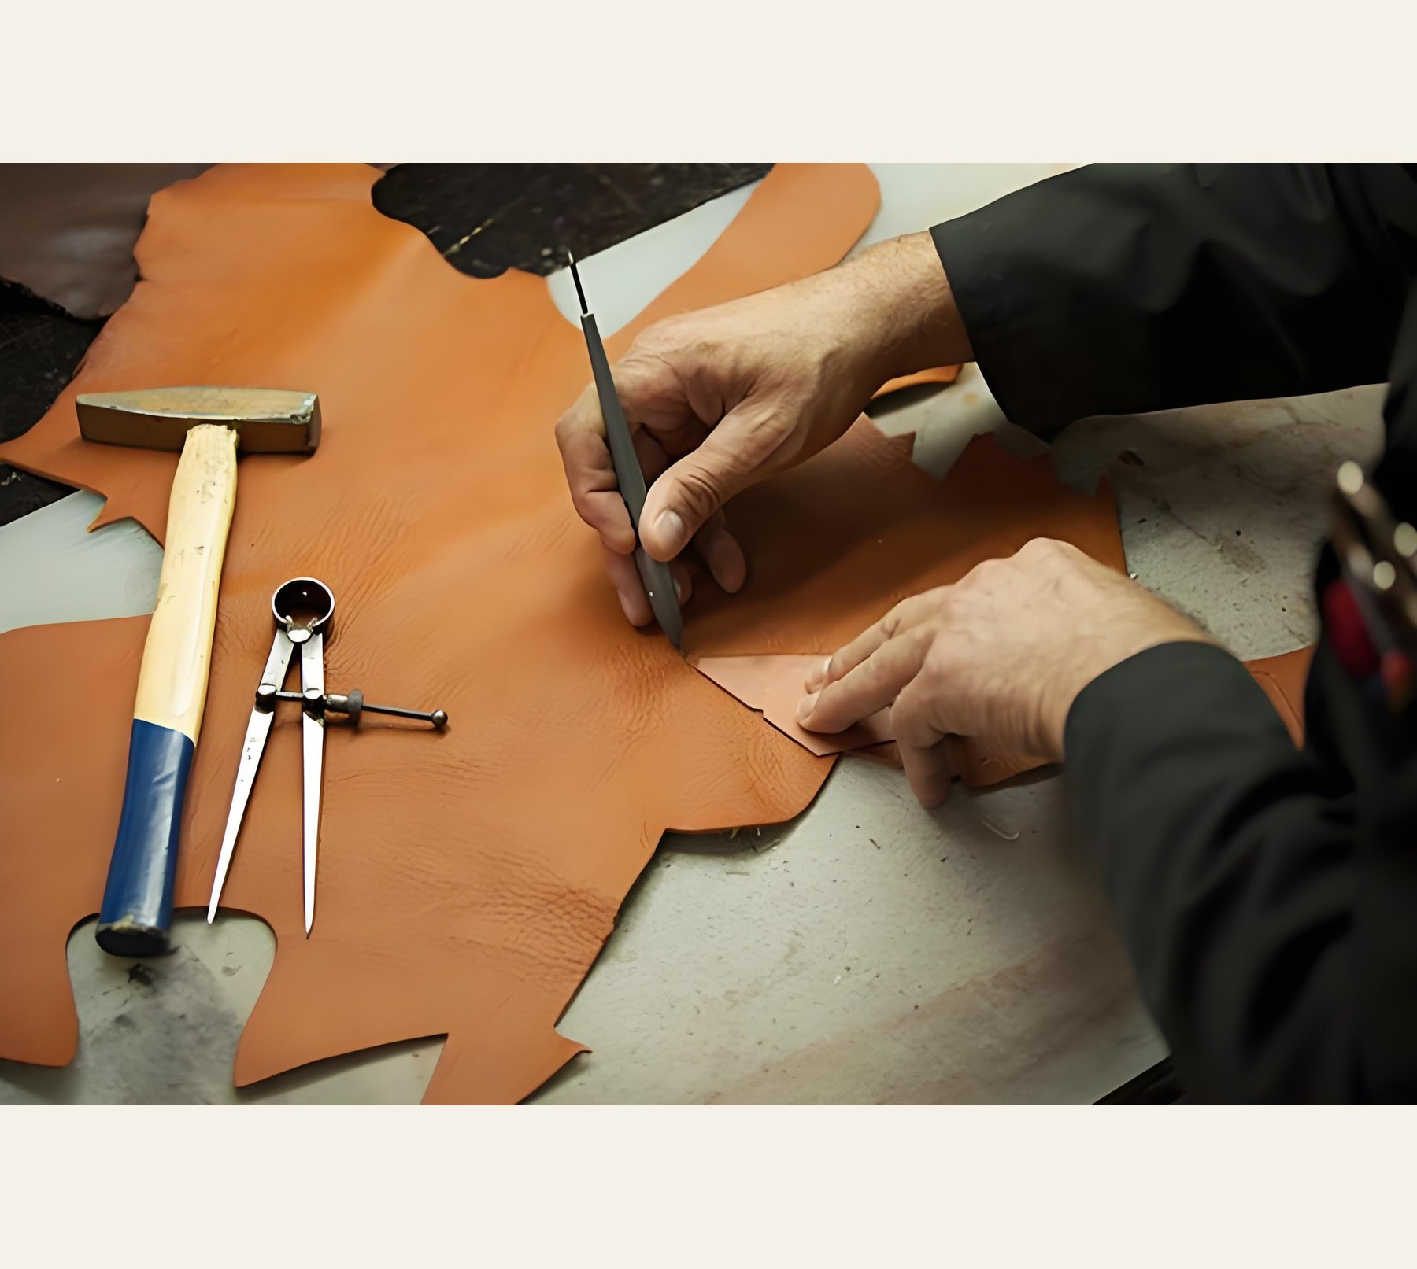
品牌对比与好风景核心优势
匠心制造：效率、成本与精工的权衡
*家家居
*友家居
好风景家居
▍核心理念：成熟现代化生产线为根基，高度推行工艺标准化，以规模化生产体系为核心竞争力…
▍核心理念：打造超大规模化生产基地，坚持“效率第一、成本优先”导向，最大化压缩全链条…
学习提示｜先说结论，再用事实证明，最后连接顾客需求。
产品与知识配图
Notes:
匠心制造：效率、成本与精工的权衡
01｜*家家居
02｜*友家居
03｜好风景家居
▍核心理念：成熟现代化生产线为根基，高度推行工艺标准化，以规模化生产体系为核心竞争力。
▍核心理念：打造超大规模化生产基地，坚持“效率第一、成本优先”导向，最大化压缩全链条成本。
▍核心理念：作为CCTV《匠心》入选品牌，坚守适度规模发展，始终坚持“精工品质优先”的制造初心。
▍突出优势：在功能沙发领域工艺积淀深厚，尤其在电机驱动、复杂功能结构的研发与落地环节实力突出。
▍突出优势：依托行业领先的大批量集中采购能力拉低物料成本，全线生产自动化、机械化程度极高。
▍突出优势：设立专属皮沙发智造车间；执行高于国标的内部严苛工艺；深度本土化适配国内户型，环保全流程闭环管控。
▍现实取舍：优先保障量产效率与标准化，原创设计迭代周期较短，侧重紧跟市场爆款逻辑；产品高低配区分明确，以适配不同层级消费需求。
▍现实取舍：工艺标准以满足国标底线为主，将资源集中在外观爆款复刻上；对细节打磨、长期耐用性的深度优化处于相对次要的位置。
▍核心差异点：平衡量产效率与细节质感，既保证标准化精工落地，又坚持对本土化生活场景的深度打磨，拒绝粗放式规模化。
7.2013
在制造层面，三个品牌的理念也截然不同。顾家追求的是高度标准化的现代生产，尤其在功能沙发领域有深厚积累，但为了效率，在原创设计和细节打磨上有所取舍。
全友则将效率和成本放在首位，工艺标准满足国标即可，更多精力用于复刻爆款以控制成本。
而好风景，作为CCTV《匠心》栏目的入选品牌，坚持“精工优先”的理念。我们拥有独立的皮沙发智造车间，设计上充分考虑国内不同户型的实际使用场景，工艺上执行更严格的内部标准，并且将环保管控贯穿始终。这种对细节和品质的坚持，是好风景区别于其他两者的关键。
‹#›
好风景优势：精工细作，更懂中国家庭
01｜设计匠心
拒绝盲目复刻海外设计，针对LDK横厅、中小竖厅等国内主流户型深度优化。兼顾亲子互动、日常会客等多元场景，让高颜值与高实用性共存。
02｜工艺匠心
传承川派家具精工底蕴，引进德意智能生产设备。皮料剪裁、框架定型等关键工序均高于国标设立内控标准，并实施多道人工复检，确保细节零误差。
03｜长期主义
从皮料剪裁到缝线定型，每一道工序都坚持人工精细把控，将川派家具的精工基因注入到每一件产品之中。
持续迭代全链路环保管控，从源头解决家具异味痛点，多款产品斩获行业环保大奖，为中国家庭提供更健康的生活方式。
7.2013
好风景的匠心精神体现在三个方面。首先是设计匠心，我们的沙发不是简单地照搬欧美款式，而是根据中国家庭的户型和生活习惯进行本土化调校，确保尺寸合适、坐感舒适。其次是工艺匠心，我们融合了川派家具的精工传统和德国、意大利的先进设备，每一道工序都有严格的人工复检，确保品质。最重要的是，我们坚持长期主义，将环保标准作为产品的核心卖点之一，从源头控制异味和有害物质，真正为中国家庭的健康着想。
‹#›

Slide 9
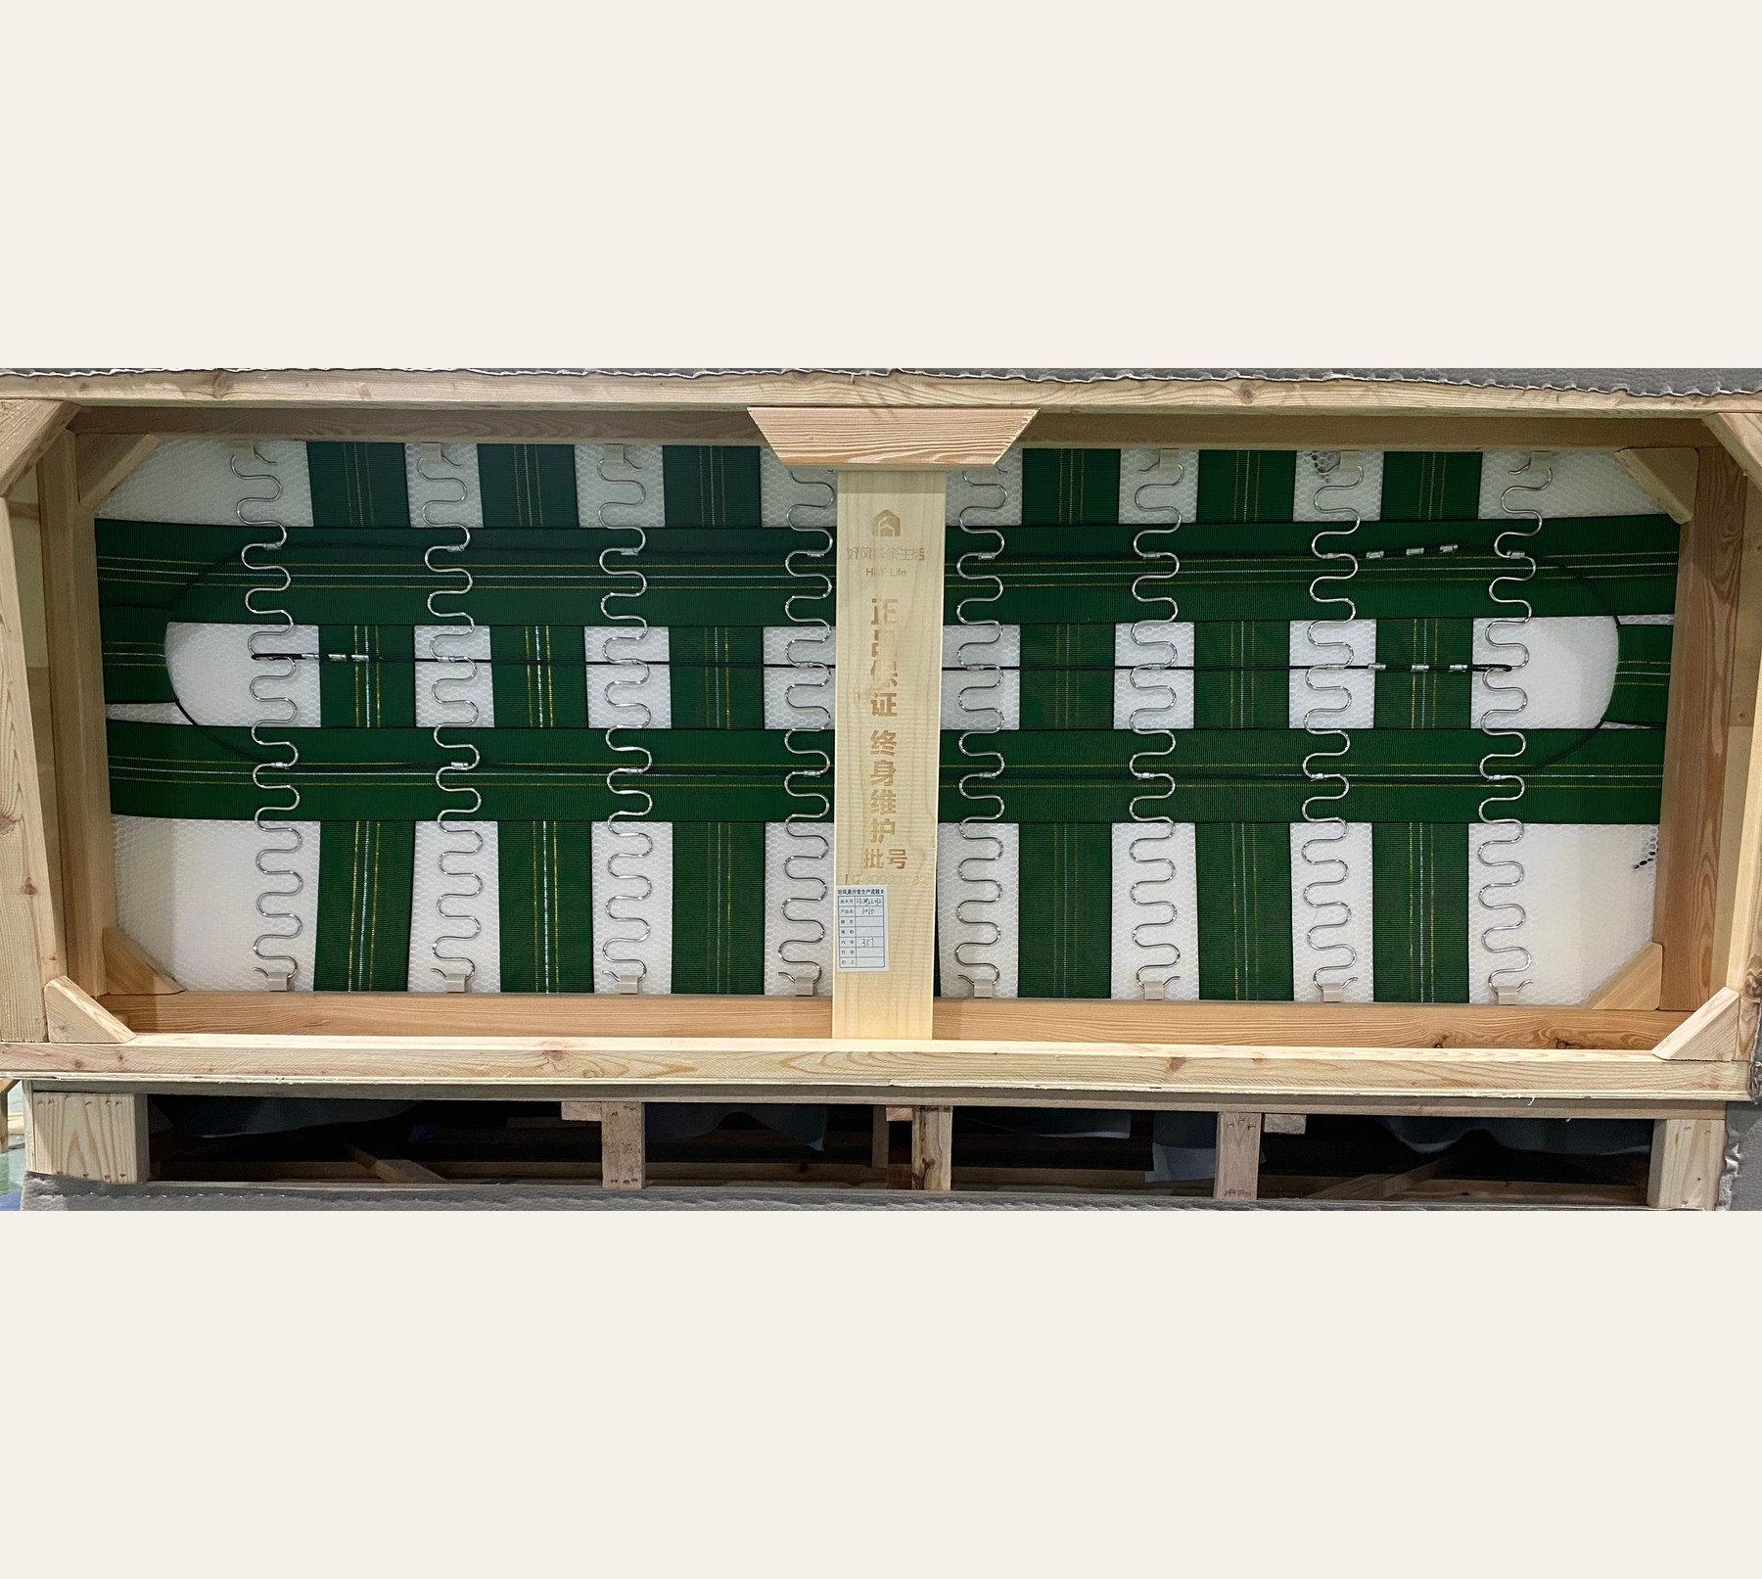
品牌对比与好风景核心优势
好风景优势：真材实料，表里如一
皮革选材：拒绝“半皮”陷阱
优选3-5年圈养小黄牛头层皮胚，每100张原皮仅甄选40张达标；支持升级大范围真皮覆…
内部结构：持久耐用的保障
采用进口实木+加厚多层实木板复合框架，抗形变能力强且提供长期质保；高回弹海绵分区搭配…
甄选头层皮料
学习提示｜先说结论，再用事实证明，最后连接顾客需求。
产品与知识配图
Notes:
好风景优势：真材实料，表里如一
01 / 皮革选材：拒绝“半皮”陷阱
优选3-5年圈养小黄牛头层皮胚，每100张原皮仅甄选40张达标；支持升级大范围真皮覆盖，从源头规避人造革拼接老化色差问题；轻薄涂层工艺保留皮革天然毛孔，透气舒爽，完美适配南北气候差异。
02 / 内部结构：持久耐用的保障
采用进口实木+加厚多层实木板复合框架，抗形变能力强且提供长期质保；高回弹海绵分区搭配羽绒棉包科学填充，兼顾包裹感与支撑性；加粗锰钢蛇形弹簧配合高韧绷带，双重缓冲无异响。
甄选头层皮料
天然纹理细腻，触感亲肤温润，品质肉眼可见。
坚固实木内架
精密结构，扎实稳固，奠定耐用根基。
环保承诺：全链路严控VOC挥发与异味残留，精选抗污低敏面料，专为有孩童、养宠的现代家庭定制，守护每一次亲密接触的健康。
“ 看得见的品质，看不见的用心，才是好风景的坚守。”
7.2013
好风景的优势在于表里如一的真材实料。
第一，在面料上，我们精选优质头层皮，并提供更大面积的真皮升级方案，从根本上解决“半皮”沙发常见的老化和色差问题。
第二，内在骨架和填充上，采用复合实木框架与科学分层填充，既保证舒适度又确保耐用性。
第三，环保方面，我们严控全链路辅料的安全标准，让有孩子和宠物的家庭也能安心使用。正是这些细节的坚持，赢得了消费者的信赖。
‹#›
品牌溢价：你为品牌支付了多少？
*家家居
*友家居
好风景家居
▍ 溢价来源
▍ 溢价来源
▍ 溢价策略
高额广告营销投入、全国庞大门店网络的运营成本分摊，叠加行业单品龙头的成熟品牌价值。
溢价空间极低，核心竞争力完全依托规模化、标准化的海量产能优势来压缩单件生产成本。
精准剔除无效品牌溢价，削减不必要营销浪费，把节省下来的成本反哺于产品材料升级与直接让利终端客户。
▍ 消费现状
▍ 消费现状
▍ 消费价值
同款材质与结构的皮沙发终端售价偏高，消费者预算中很大比例用于覆盖品牌宣传与渠道运营的溢价成本，而非纯粹产品本身。
入门门槛低，适合基础需求。但产品价值上限不高，当客户预算提升并追求更高品质与整家配套服务时，向上承接能力明显不足。
实现“一线品质、合理售价”。同等皮料与工艺的产品更亲民，同时具备完善的整家配套能力，并可提供全屋一站式组合优惠。
7.2013
品牌溢价的构成，决定了消费者每一分钱的去向。顾家家居的高溢价，很大程度上源于其巨大的广告投放和庞大渠道网络的运营成本，消费者在购买时，相当一部分预算其实是在为品牌知名度和渠道运营买单。全友家居则主打“去溢价”，依靠海量规模实现低价，但这也决定了它难以支撑更高品质的产品研发。而好风景家居，选择的是一条“反套路”的价值路径：我们严格剔除无效营销和渠道浪费，把资源集中到产品本身。这就意味着，同样预算，在好风景可以买到材质和工艺对标一线的产品，同时还能享受更完善的整家配套方案，实现“少花钱，办大事”。
‹#›

Slide 10
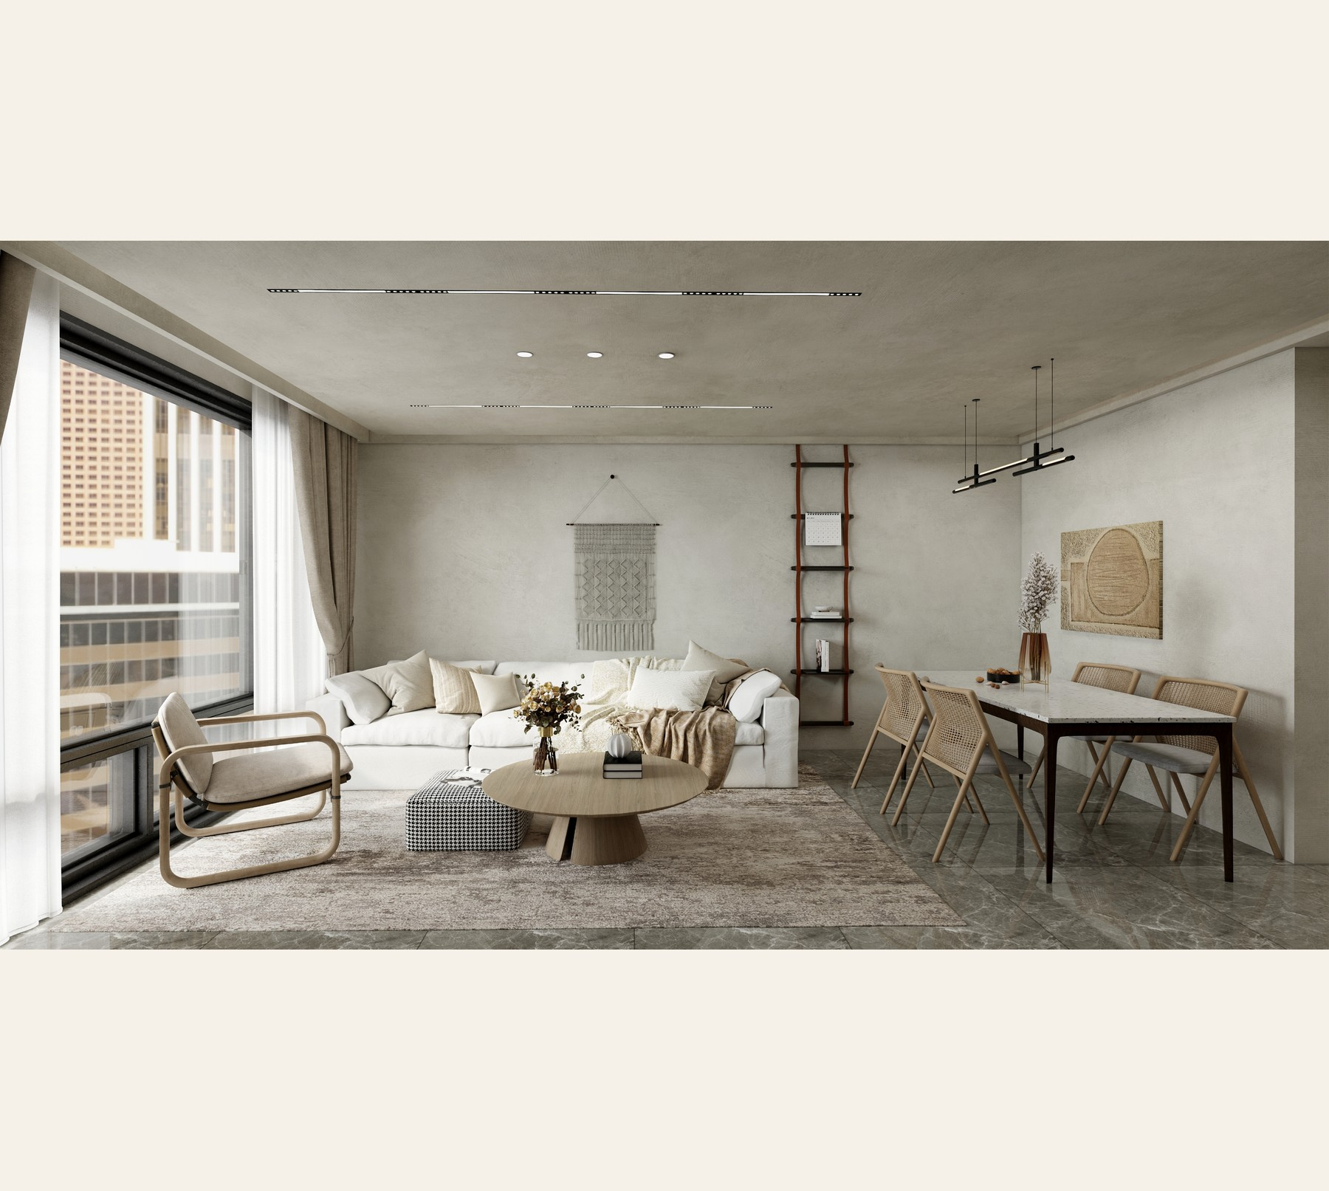
品牌对比与好风景核心优势
好风景优势：高性价比与长期价值
拒绝为广告买单
摒弃行业内大规模投放高价流量广告的常规打法，将营销成本直接让利给消费者。品牌所有资源…
双重价值体验
对标顾家等头部品牌，同等配置下价格更亲民，拒绝广告溢价；与全友等大众品牌相比，价格区…
在好风景的整家定制门店中，消费者不仅能直观感受产品品质，更能获得专业顾问的空间设计咨…
学习提示｜先说结论，再用事实证明，最后连接顾客需求。
产品与知识配图
Notes:
好风景优势：高性价比与长期价值
01 / 拒绝为广告买单
摒弃行业内大规模投放高价流量广告的常规打法，将营销成本直接让利给消费者。品牌所有资源与重心，聚焦于生产研发创新、全国经销商体系扶持以及整家空间解决方案的打磨，回归家居产品的核心价值。
02 / 双重价值体验
对标顾家等头部品牌，同等配置下价格更亲民，拒绝广告溢价；与全友等大众品牌相比，价格区间重叠但产品上限更高，可完美承接改善型家居需求，实现品质与价格的双重突破。
在好风景的整家定制门店中，消费者不仅能直观感受产品品质，更能获得专业顾问的空间设计咨询，亲身体验“所见即所得”的整家交付服务，正是品牌价值落地的真实写照。
核心壁垒：以整家交付模式为护城河，为经销商留足利润，为用户提供“材料+方案”的完整价值。
7.2013
好风景的核心竞争优势在于极致的性价比与不可替代的长期价值。我们不做大规模的流量广告投放，而是将这部分预算直接让利给消费者，确保大家能以更实惠的价格买到高品质产品。在对比中我们可以看到，相比顾家我们更亲民，相比全友我们品质感和设计感更强。更重要的是，我们依托整家交付模式构建了价值壁垒。我们卖的不仅是单一的家具，更是一套完整的空间解决方案，这不仅为消费者提供了更好的体验，也为经销商伙伴预留了更健康的利润空间，最终实现三方共赢。
‹#›
总结：好风景产品核心差异化总览
*家家居
好风景：四大差异化核心壁垒
【强项】：作为头部软体品牌，单品知名度极高，功能结构研发投入大，在沙发坐感等单一功能维度建立了认知壁垒。
01
整家配套一体化能力
顺应LDK一体化趋势，提供风格高度统一的整家软装方案，而非孤立单品，一步到位解决搭配难题。
【短板】：过度依赖品牌广告投放导致溢价较高，且仍以单品销售为主，缺乏整家一体化的配套思维，难以满足整体空间需求。
02
精工品质与严苛环保
生产兼顾标准化与本土化调校，坚守远超行业的环保标准，每一处细节都体现对健康生活的承诺。
*友家居
03｜真材实料
拒绝隐形减配，同价位用料更扎实，在看不见的框架、海绵上坚持使用高品质材料。
04｜极致性价比
一线品质，定价更合理，交付给用户“优质材料+整体空间”的双重价值，而非单纯的产品。
【核心特征】：主打低价走量策略，渠道深度覆盖下沉市场。但皮沙发仅作为板式家具的配套补充品类，设计感弱、品质上限低，无法满足对家居审美有要求的消费者。
7.2013
总结一下，顾家强在单品知名度和功能研发，但溢价高且缺乏整家思维；全友强在低价走量，但品质和设计感有限。而好风景的核心优势，就在于我们建立了四大差异化壁垒：第一，我们具备强大的整家配套能力，完美契合当下LDK一体化的装修趋势；第二，我们坚持精工品质和严苛的环保标准；第三，我们坚持真材实料，在看不见的地方也绝不妥协；第四，我们提供真正的高性价比，让消费者买到的不仅是沙发，更是完整的家居价值。这四点共同构成了好风景独特的市场竞争力。
‹#›

